Slide 1
Воспитание социально-
активной личности
Халлик Евгения Ивановна,
ТМКОУ «Дудинская средняя общеобразовательная школа №1»

Slide 2


Slide 3

Современная концепция модернизации общеобразовательной школы предполагает ориентацию образования не только на усвоение обучающимся определенной суммы знаний, но и на развитие его личности, его познавательных и созидательных способностей.
Стратегия модернизации
образования:
конкурентноспособность;
компетентность;
мобильность;
способность нести
ответственность.

Slide 4
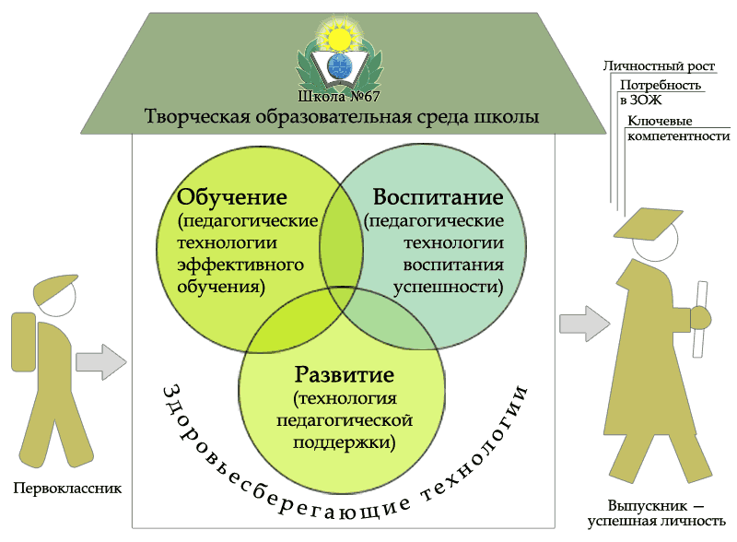
Результат для индивида успешность, социальная конкурентоспособность.

Slide 5

Социализация– это процесс и результат присвоения ребенком социального опыта по мере его психологического интеллектуального и личностного развития.
Социальный опыт – это всегда результат действий ребенка, активного взаимодействия с окружающим миром. Овладеть социальным миром – значит не просто усвоить сумму сведений, знаний, умений, образцов, а обладать, владеть тем способом деятельности и общения, результатом которого он является.

Slide 6
Социальный опыт ребенка является результатом его социализации и воспитания. Овладение социальным опытом происходит тремя взаимосвязанными путями.
Во-первых, оно идет стихийно
Во-вторых, овладение социальным опытом реализуется как целенаправленный процесс: воспитание, просвещение, обучение.
В-третьих, социальный опыт ребенка складывается и спонтанно.

Slide 7
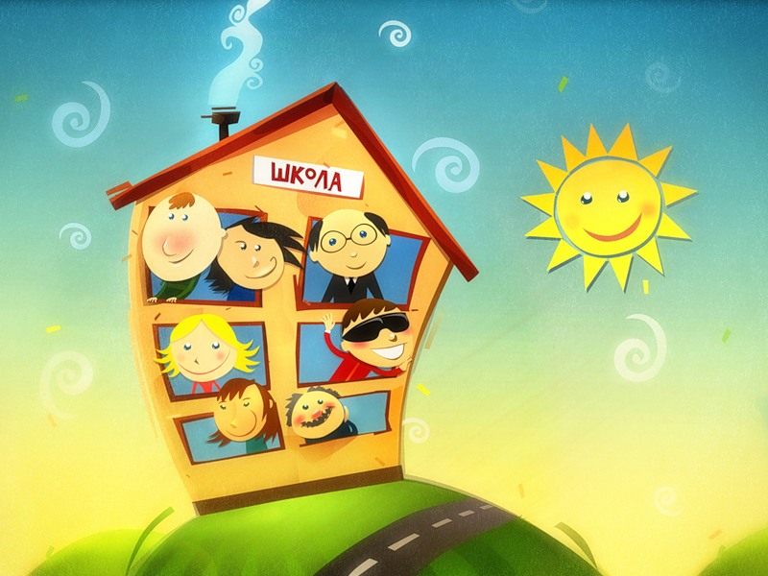
Задачи в социализации личности ребенка:
Помочь ребенку формировать и использовать свой социальный опыт;
Адаптировать важные, но сложные жизненные явления и дать детям о них представления
Оградить детей от асоциальных влияний, сформировать навыки выживания и духовного противостояния.
Помочь ребенку обращаться к своему жизненному опыту на рефлексивном уровне, сделать его предметом самопознания, самоанализа.
Сглаживать проявления социальной и материальной стратификации в детской среде, воспитывать у детей основы гуманистической личностной позиции в условиях имущественного неравенства;

Slide 8
Чтобы решить проблему субъектной активности, необходимо:
организовать комплекс адекватных воспитывающих воздействий на личность (цели, содержание и методы);
учитывать индивидуальные качества личности.

Slide 9
Группа индивидуальных качеств самоуправляющего механизма личности
мотивация, основанная на удовлетворении той или иной потребности;
приобретенный в процессе жизнедеятельности опыт;
Я – концепция;
направленность личности.

Slide 10
Работа по развитию социальной активности поможет ребёнку:
приобрести четкие представления о нормах и правилах, существующих в обществе;
научиться чувствовать и понимать других людей;
приобщиться к общечеловеческим ценностям: добру, красоте, здоровью, счастью;
увидеть ценность каждого и всего живущего и растущего на земле;
приобрести уверенность в себе;
научиться принимать решения и достигать
результаты в соответствии с поставленной целью.

Slide 11
Технология саморазвития личности учащихся (Г.К.Селевко)
Деятельность ребенка организуется как удовлетворение не только познавательных, но и других потребностей саморазвития личности. Потребность порождает мотив, мотив ведет к действию, к взаимодействию с окружающей средой, в процессе которого и происходит усвоение личностью социального опыта, т.е. развитие

Slide 12
Цикл заданий развития индивидуальности личности (РИЛ)
выбор заданий;
уровня сложности;
как и с кем делать задание;
определение позиции относительно какого-либо вопроса;
задания на самоопределение, когда от школьника требуется выбор нравственной, научной, эстетической, идеологической позиции;
зона ближайшего развития (помощь учителя);
зона актуального развития (самостоятельная работа).

Slide 13
Игра эффективна благодаря:
вариативности;
организации на основе самоуправления;
выбору содержания, раскрывающего творческий потенциал участников;
наличию системы группового или индивидуального оценивания деятельности участников игры

Slide 14
Приемы общения
рассказ об аналогичном поступке
обращение ко всему коллективу
остроумная шутка, реплика, замечание
переключение
отвлечение
авансирование доверием

Slide 15
Условия управления РИЛ
использовать приемы организации учебно-воспитательной работы, создающие возможность для самореализации, самопознания, самоопределения, совместного развития;
применять коммуникативные техники, помогающие создавать ощущение безопасности, принадлежности, самоуважения;
формировать имидж доброжелательного и авторитетного человека.

Slide 16
Методика изучения социализированности личности учащегося. ( разработана М.И. Рожковым)
Цель : выявить уровень социальной адаптированности, активности, автономности и нравственной воспитанности учащихся.
** ** ** **
Вам предлагается 20 суждений, необходимо оценить степень своего согласия с их содержанием по следующей шкале:
4- всегда;
3 – почти всегда;
2- иногда;
1 – очень редко;
0 – никогда.
1 | 5 | 9 | 13 | 17
2 | 6 | 10 | 14 | 18
3 | 7 | 11 | 15 | 19
4 | 8 | 12 | 16 | 20
Среднюю оценку социальной адаптированности получаем сложения всех оценок первой строчки и делением суммы на 5
Оценка автономности высчитывается так же, но со второй строчкой.
Оценка социальной активности – с третьей.
Оценка нравственности – с четвертой
Если коофициент выше «3» – то это высокий уровень,
Болше «3», но меньше «2» то средняя степень развития качеств.
Менее «2» –то низкий уровень.

Slide 17

Сначала изучается представление о самом себе, своём месте в школьном коллективе. Этому способствуют игры, тренинги, работа в группах, чтение и обсуждение книг, ролевые игры, рисование, работа с пиктограммами. Игры: «Я – ученик», «Найди пару», «Знакомство», «Приветствие», «Разговор по телефону».
Рисование на темы: «Моя семья», «Кто мне дорог», «Красивое и безобразное», рисование самого себя

Slide 18
Социализация учащихся школы происходит по следующим направлениям.
Реализация модели ученического самоуправления
Участие в организации праздников
В рамках акции «Милосердие»
Включение ИКТ в воспитательную работу школы.
Проведение тренингов, классных часов, бесед, диагностик.
Функционирование НОУ.
Социальное проектирование

Slide 19
Технологии способствующие воспитанию социально-активной личности
Планирование внеурочной деятельности методом взаимодействия
Мозговой штурм
Методика социального проекта

Slide 20
Планирование внеурочной деятельности методом взаимодействия
Философия метода взаимодействия
Поделённая ответственность за успех. ( Основа.)
Настрой на сотрудничество. ( Настрой.)
Стратегическое мышление. ( Процесс.)
Навыки ведения. (Практическое применение различных приёмов.)

Slide 21
Роли и полномочия участников.
Ведущий
Летописец
Член группы
Лидер группы

Slide 22
Методика социального проекта
Цели социального проекта:
Получение и осознание опыта социально значимой деятельности.
Разрешение конкретной социальной проблемы за счет собственной активности, совместной деятельности подростков и взрослых.

Slide 23
Методика социального проекта
Задачи социального проекта:
Сформулировать социальную трудность.
Выявить социальную проблему.
Определить «точки самостоятельности» и «точки сотрудничества».
Разработать и осуществить план действий.
Оформить результаты своей деятельности в виде конечного продукта.
Отрефлексировать полученный опыт.

Slide 24
Порядок проведения
.
Обнаружение трудностей и социальных проблем, актуальных для класса.
Выбор темы проекта.
Формулирование гипотезы.
Разработка плана действий.
Определение «точек самостоятельности» и «точек сотрудничества».
Формирование групп.
Этап практических действий.
Оформление результатов.
Внешняя презентация проекта.
Групповое обсуждение.

Slide 25
Примерные темы для выбора:
.
Кампания антирекламы.
День душевного спокойствия.
Акция «Кто с нами?!» (отказ от вредной привычки).
Социальное убежище для тех, кому плохо.
Детское адвокатское бюро.
Школьный сайт.
Школьные СМИ.
Детский парламент.
Школьная конституция (декларация прав учащегося).
Молодые – пожилым (агентство социальных услуг).
Сделаем мир чище (экология вокруг и внутри нас).
Большое сердце (волонтерское движение)

Slide 26
Результаты и эффективность воспитания в условиях социального обновления общества определяются не столько тем, как оно обеспечивает усвоение и воспроизводство человеком культурных ценностей и социального опыта, сколько готовностью и подготовленностью членов общества к сознательной активности и самостоятельной творческой деятельности, позволяющей им ставить и решать задачи. Важнейший результат воспитания – готовность и способность человека к самоизменению.

Slide 27

Благодарю за внимание

